Slide 1
Интерактивная игра Для детей 5-7 лет
Игра разработана студенткой
Кировского педагогического колледжа
Оленевой Дарьей
«Колобок учит ПДД»

Slide 2
Друзья, приглашаю вас в
путешествие на автобусе
в страну правил дорожного движения

Slide 3
Остановка
«4 лишний»
Остановка
«Найди ошибку»
Остановка
«Загадки»
Остановка
«Дорожные Знаки»

Slide 4
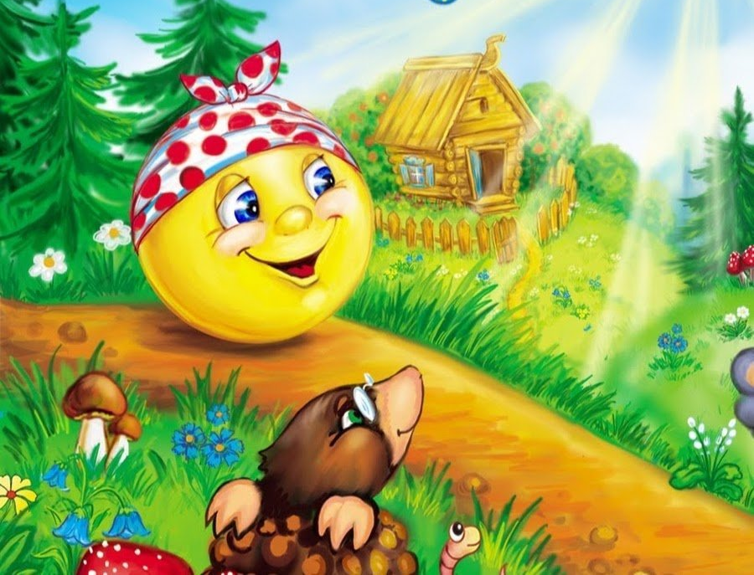
Остановка
Игра
«4 Лишний»

Slide 5
«4 лишний» Игровая задача: Определить какая картинка лишняя, объяснив свой выбор. Игровые правила: Рассмотреть картинки. Найти лишнюю. Объяснить свой выбор.

Slide 7
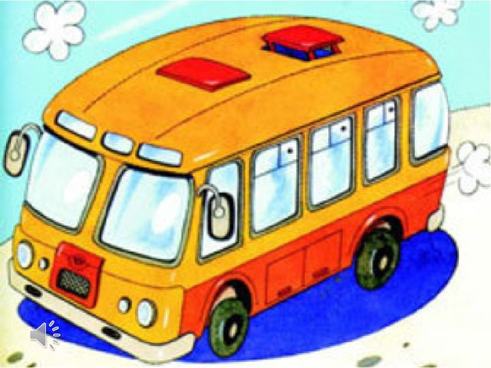
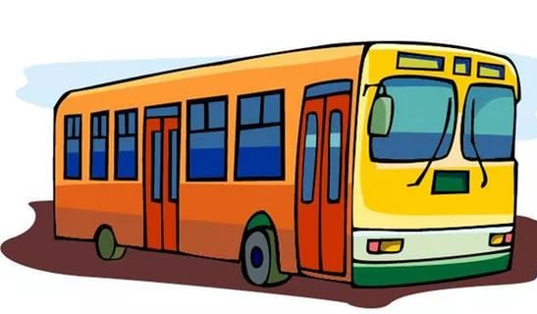
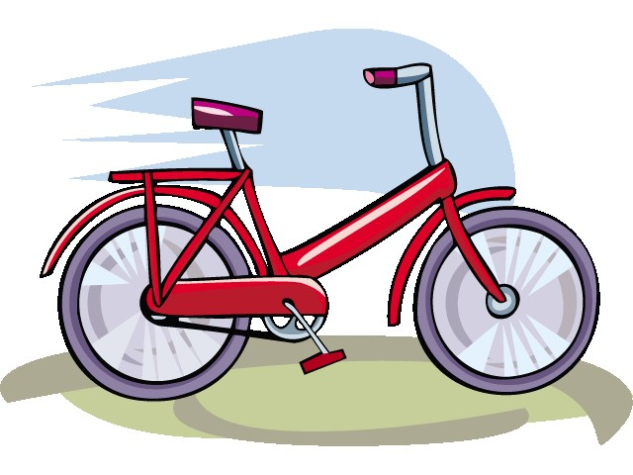
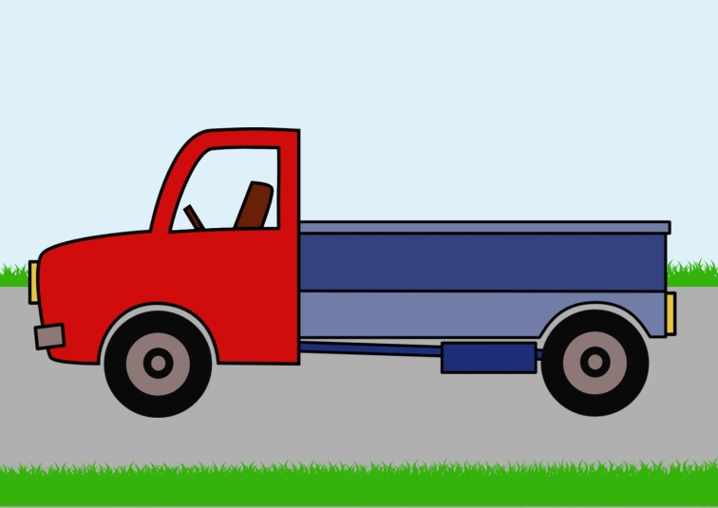

Slide 8
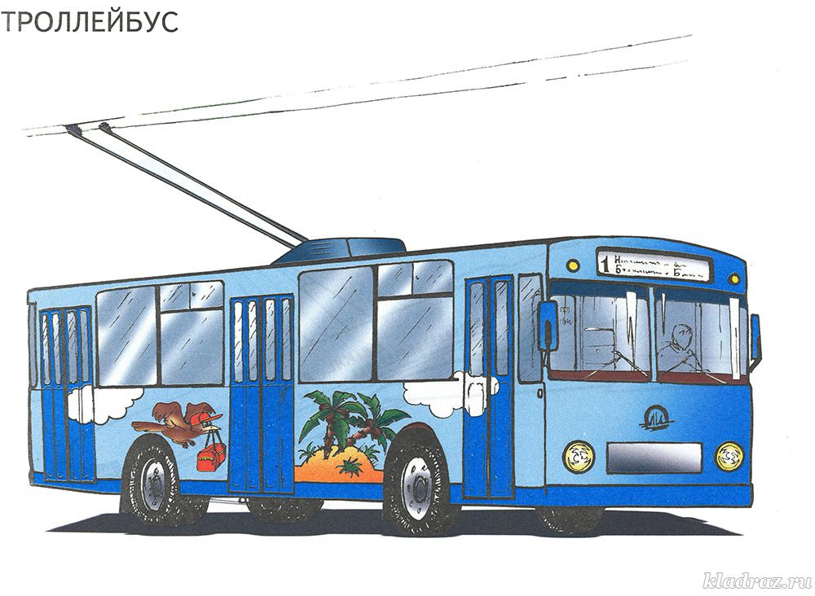
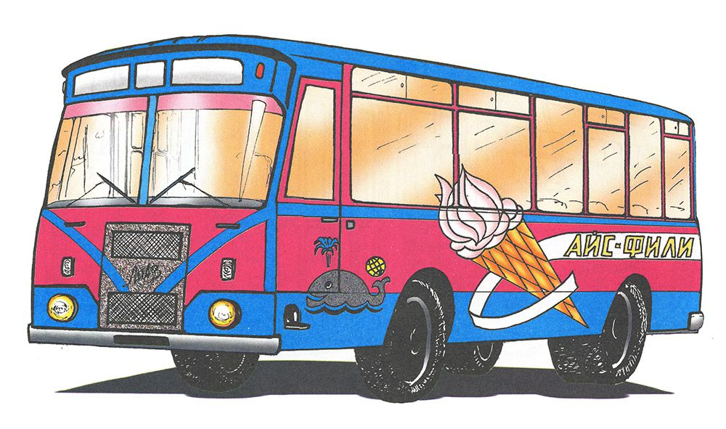
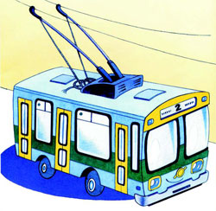
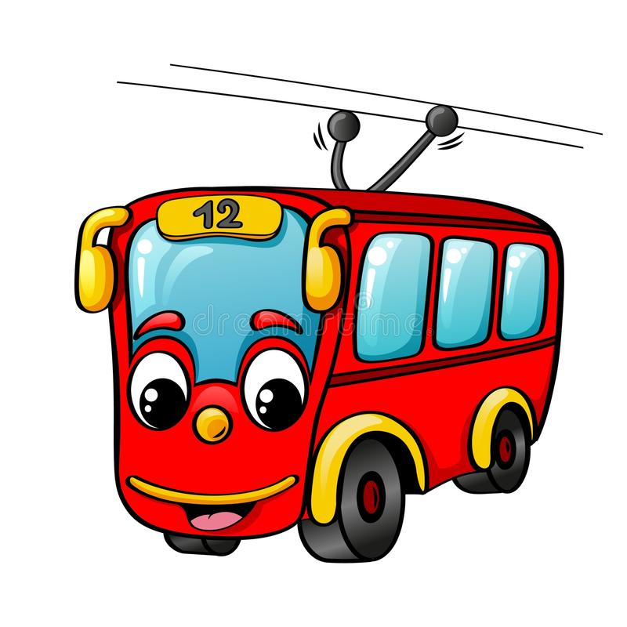

Slide 9
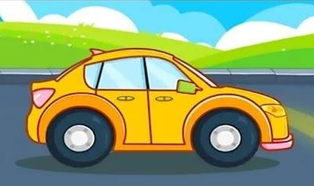
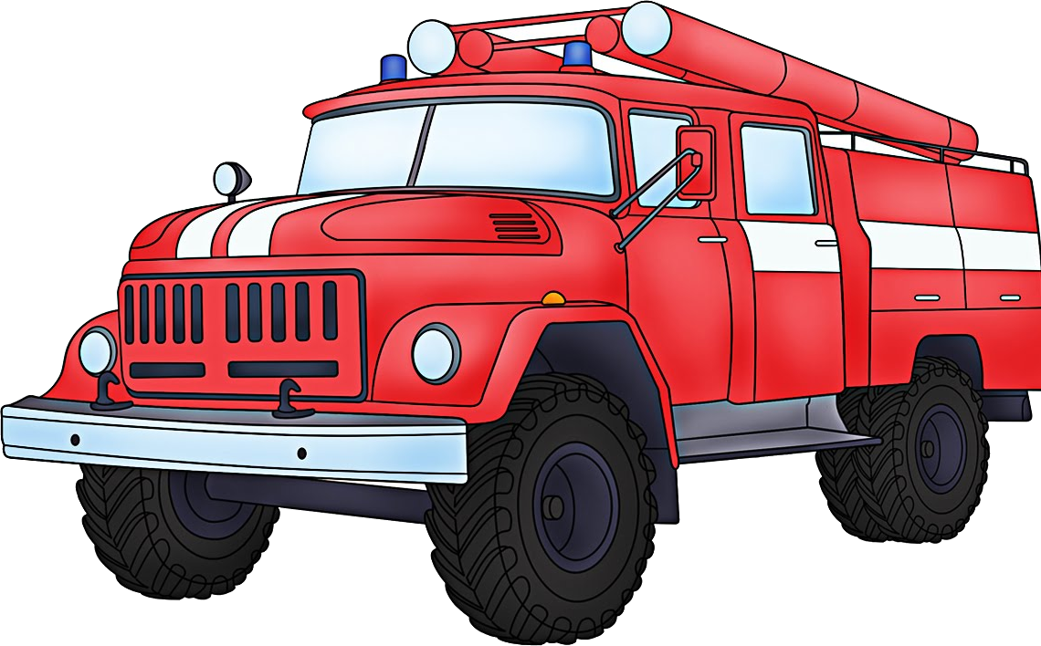
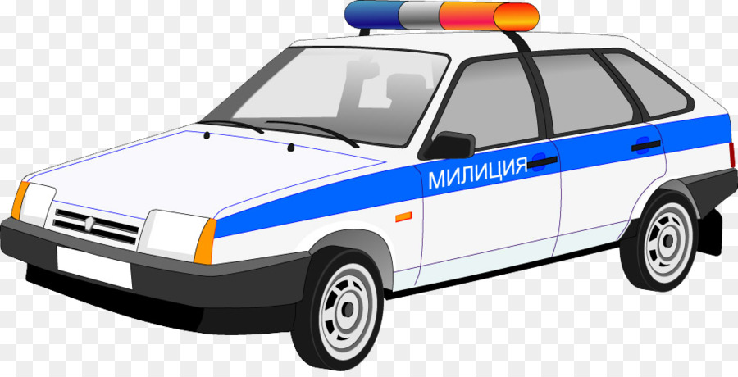

Slide 10
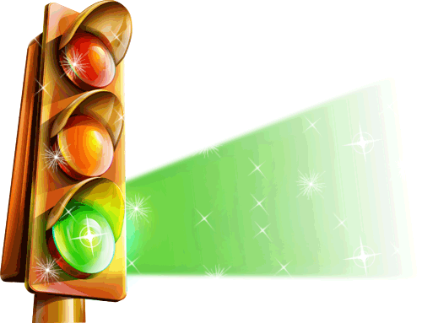
Отлично справились!

Slide 11
Остановка
«Найди ошибку»

Slide 12
"Найди ошибку" Игровая задача: определить по картинке, соблюдает ли правила дорожного движения пешеход Игровые действия: Рассмотреть картинку. Определить соблюдает ли правила дорожного движения пешеход. Нажать на выбранный ответ, после него появится правильный.

Slide 13
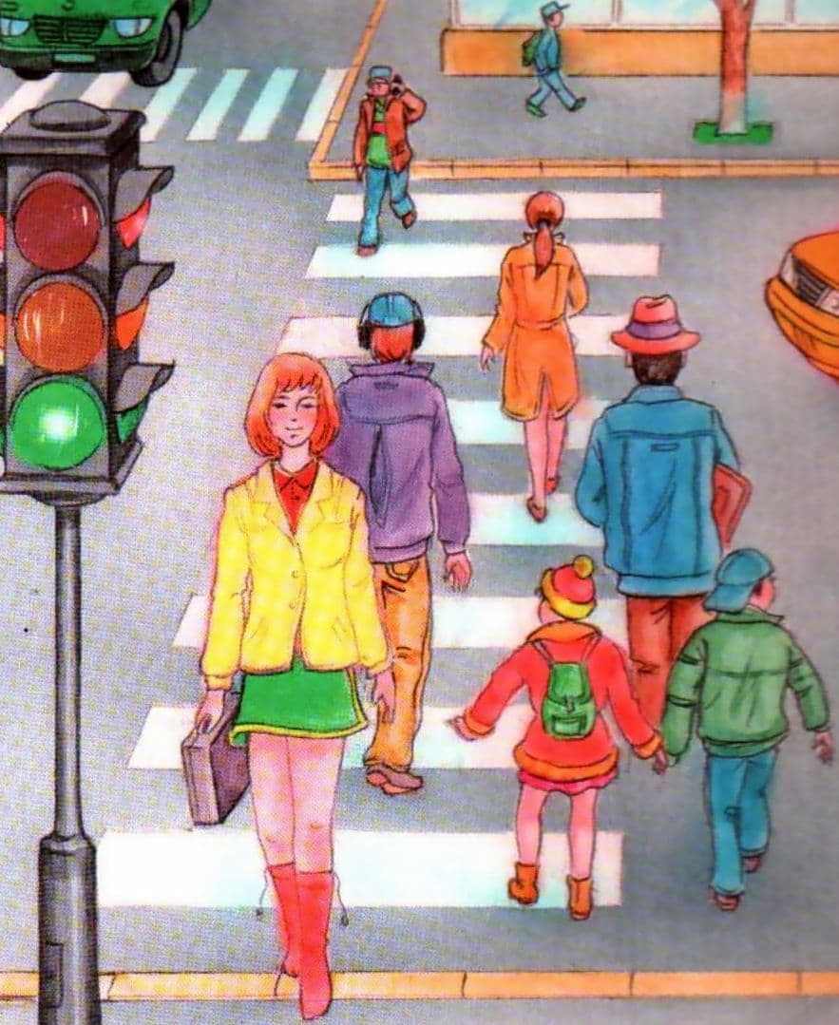
Пешеходы
соблюдают
правила
дорожного
движения?
Переходить дорогу нужно на зеленый цвет

Slide 14
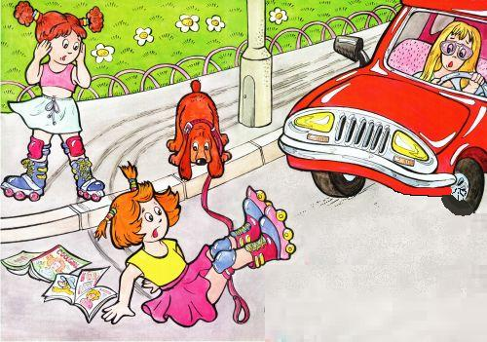
Соблюдают пешеходы правила или нет ?
На проезжей части кататься на роликах запрещено

Slide 15
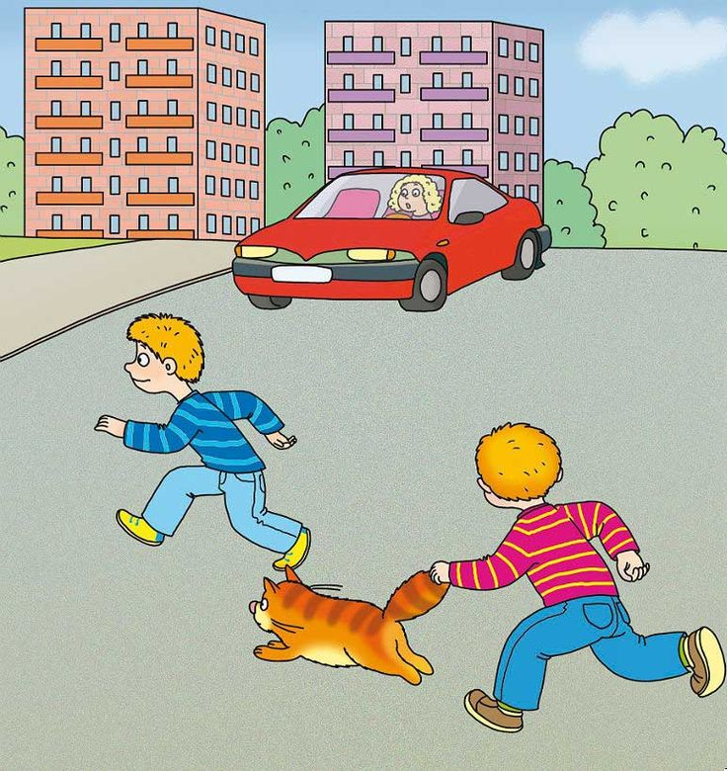
Соблюдают правила пешеходы или нет ?
На проезжей части, в неположенном месте бегать запрещено

Slide 16
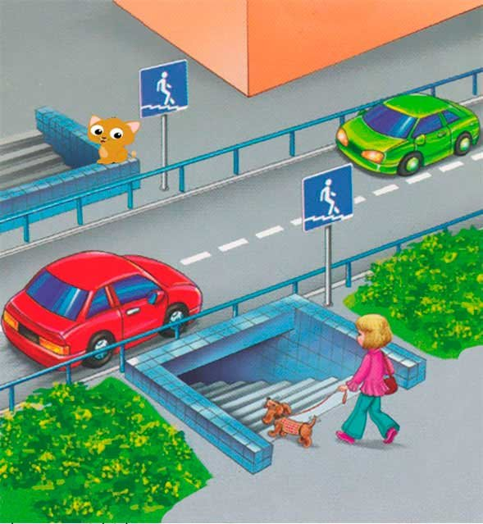
Соблюдают пешеходы правила или нет ?
На проезжей части, в неположенном месте бегать запрещено

Slide 17
Молодцы!

Slide 18
Остановка
«Загадки»

Slide 19
«Загадки» Игровая задача: Правильно отгадать загадки Игровые правила: Внимательно прослушать загадку. После ответа на загадку нажать на экран, для появления правильного ответа

Slide 20
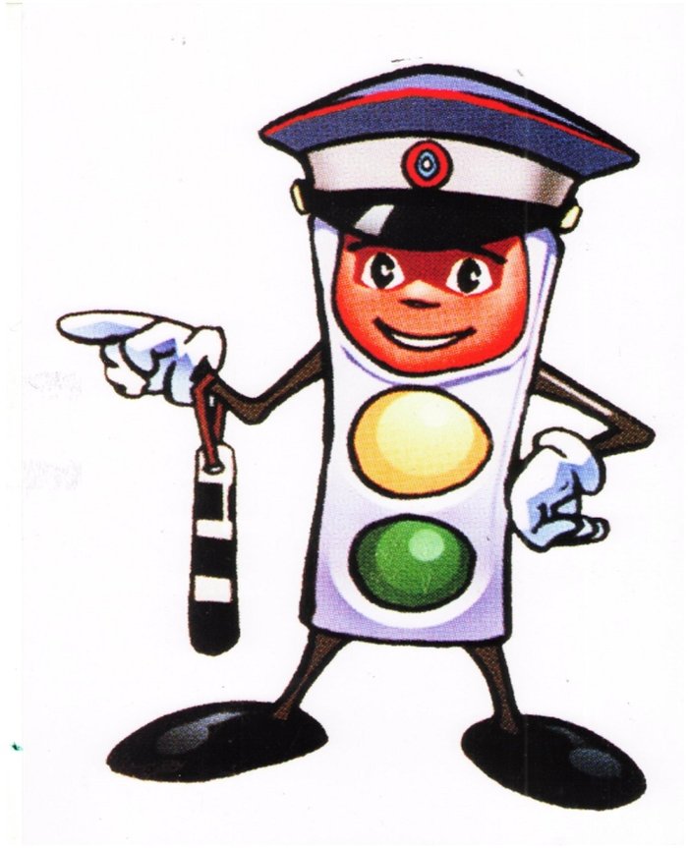
«Его видят все и сразу.
Он висит меж двух опор.
У него горит три глаза.
Он зовется …»
Светофор

Slide 21
«Под ногами у Сережки
Полосатая дорожка.
Смело он по ней идет,
А за ним и весь народ»
Зебра

Slide 22
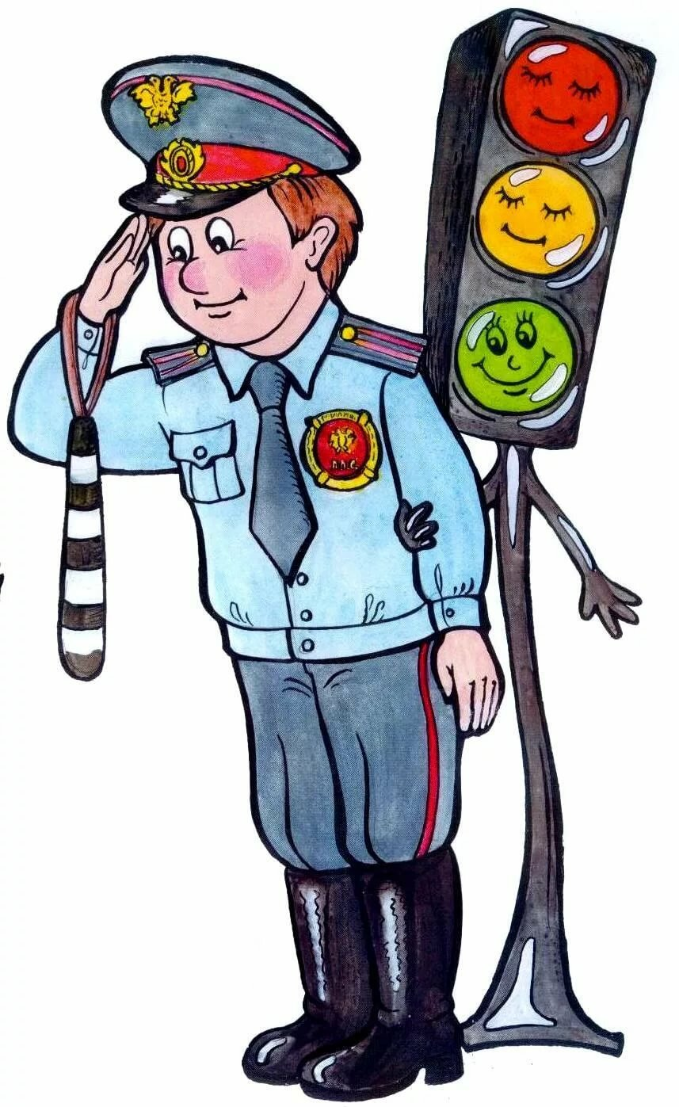
«Командуя жезлом,
Он всех направляет,
И всем перекрёстком
один управляет.
Он словно волшебник,
Машин дрессировщик,
А имя ему — …»
Регулировщик

Slide 23
«Двух колес ему хватает,
И мотор не подкачает. Нужно только завести –
И счастливого пути!»
Мотоцикл

Slide 24
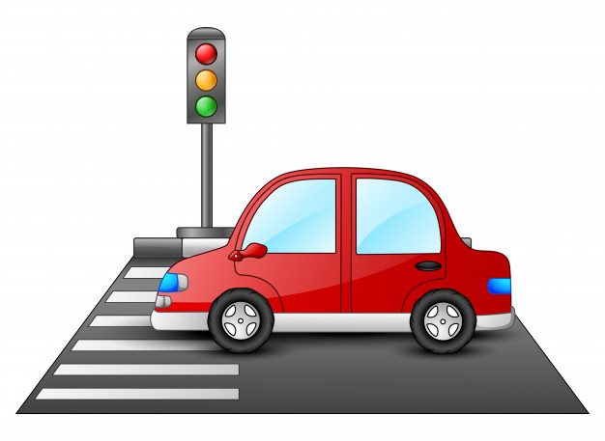
«Железные звери
Рычат и гудят.
Глаза, как у кошек, Ночами — горят».
Машины

Slide 25
Замечательно!

Slide 26
Остановка
«Дорожные знаки»

Slide 27
"Дорожные знаки" Игровая задача: Правильно отгадать дорожный знак Игровые правила: Внимательно прослушать загадку. После ответа на загадку нажать на экран, для появления правильного ответа

Slide 28
«На дорожном знаке том
Человек идет пешком. Полосатые дорожки Постелили нам под ножки.
Чтобы мы забот не знали
И по ним вперед шагали»
Знак «Пешеходный переход»

Slide 29
«Я знаток дорожных правил,
Я машину здесь поставил,
На площадку у ограды — Отдыхать ей тоже надо».
Знак «Парковка»

Slide 30
«В этом месте пешеход Терпеливо транспорт ждет. Он пешком устал шагать, Хочет пассажиром стать.»
Знак «Место остановки
автобуса, троллейбуса»

Slide 31
«Знак повесили с рассветом, Чтобы каждый знал об этом: Здесь ремонт идёт дороги — Берегите свои ноги!»
Знак «Дорожные работы»

Slide 32
«Если кто сломает ногу, Здесь врачи всегда помогут. Помощь первую окажут, Где лечиться дальше, скажут.»
Знак «Пункт первой медицинской помощи»

Slide 33
«Коли вам нужна еда, То пожалуйте сюда. Эй, шофер, внимание! Скоро пункт питания!»
Знак «Пункт питания»

Slide 34
Друзья, вы отлично потрудились и справились со всеми заданиями! Надеюсь вам понравилось наше путешествие. До свидания!

